Slide 1
Grafička karta

Slide 2
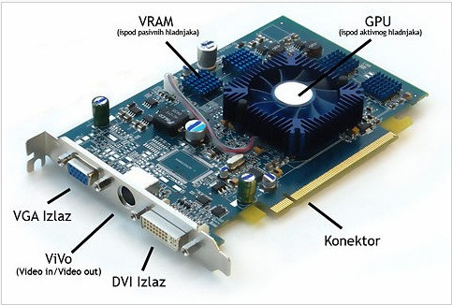
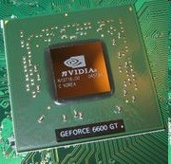
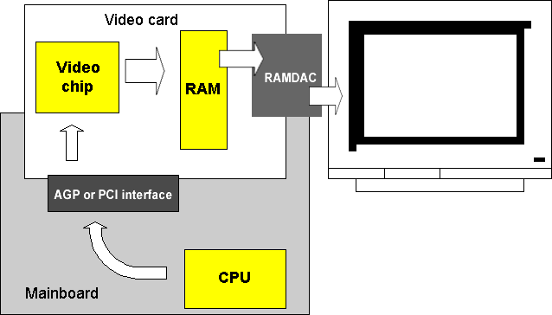
Osnovni delovi
GPU
Grafički procesor - obavlja neophodna izračunavanja i formira sliku koja ide na monitor
Najveći deo izračunavanja koje obavlja GPU vezana su za 3D grafiku
  Renderovanje objekata
  Lepljenje tekstura
  Svetla
  Particle efekti
  Korekcija pravih linija (Anti-Aliasing)
U novije vreme, koristi se i za izračunavanja vezana za fiziku u kompjuterskim igrama
U novije vreme se GPU procesori koriste i za naučna izračunavanja
Grafička kartica, Grafički adapter, VGA kartica ili video kartica (en. graphics card, video card, vga card, graphics adapter) daje i obrađuje dvo- dimenzionalnu ili tro-dimenzionalnu sliku.
Glavni delovi moderne grafičke kartice su:
  PCB (Printed Circuit Board) je štampana ploča na kojoj se nalaze svi ostali delovi
  GPU (Graphic Processing Unit) grafički procesor, ujedno i glavni deo koji prevodi binarni kod u sliku)
  RAM (ili VRAM - Video Random Acces Memory ili FRAME BUFER), služi za memorisanje nepohodnih podataka za GPU
  RAMDAC čip koji vrši konverziju digitalnih u analogne signale. Kod monitora sa ravnim ekranom ova funkcija nije potrebna.
r
Princip rada grafičke kartice
Video RAM, (Frame buffer) - sadrži sliku koju monitor u datom trenutku treba da prikaže. CPU šalje podatke video kartici. Video procesor formira sliku koja treba biti prikazana na monitoru i smešta je u frame buffer. Slika je velika matrica bitova. Ona se neprekidno koristi za osvežavanje slike na ekranu. Starije kartice su imale 1,2 ili 4 MB RAMa. Danas grafičke kartice imaju i po 512MB i više RAM memorije.
GPU proizvodi sliku i smešta je u video RAM. Zatim se slika iz video RAMa šalje na izlaz za monitor. Za analogni izlaz se koristi konvertor RAMDAC koji konvertuje digitalni signal u analogni
Slotovi za grafičke kartice
Dva najveća proizvodjača grafičkih procesora (GPU) su NVidia i ATI
Grafičke kartice se vezuju na
  AGP slot
  PCI express slot
Neke ploče imaju nekoliko PCI express slotova i podržavaju paralelni rad više grafičkih kartica. Ova tehnologija se naziva SLI (NVidia) ili CrossFire (ATI)
  Pomoću ove tehnologije postižu se do 2x bolje performanse
  Ideja je kupiti još jednu grafičku karticu kada cena istoj padne, tj. kada se pojavi sledeća generacija
  Nedostatak : Povećana potrošnja energije
Vezu izmedju grafičke kartice i ploče obavlja MCH (Northbridge)

Slide 3
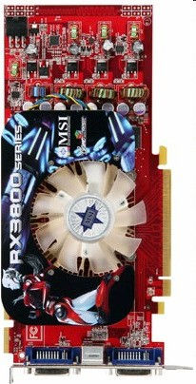
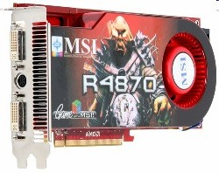
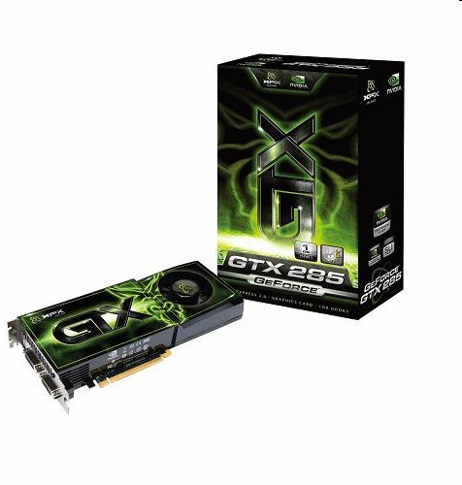
Neke današnje grafičke kartice
Neke današnje grafičke kartice
MSI ATI RX3850 PCI-E 2.0
  256-bitni memorijski interfejs
  GPU: ATI Radeon HD 3850
  Memorija: 256MB GDDR3
  ATI CrossFire podrška
  Microsoft DirectX 10.1
  Shader Model 4.1
  OpenGL 2.0 optimizacija video parametara
  HDMI interfejs
  HDTV/HDCP podrška
  Okvirna cena : 6000din
MSI ATI R4870-T2D1G
  256-bit GDDR5 memorijski interfejs sa 1GB memorije
  Druga generacija DirectX 10.1 arhitekture
  24x upotreba filtera anti-aliasing (CFAA) i visoke preformanse neravnomernog filtriranja
  ATI CrossFireX multi-GPU podrška
  PCI Express 2.0 specifikacija
  Dynamic geometry akcelerator
  Game physics mogućnost procesiranja
  Podrška za HDMI, HDCP, HDTV
  Okvirna cena : 30000 din
Neke današnje grafičke kartice
XFX GTX 285 1GB
  Bus Type: PCI-E 2.0
  GPU clock: 648 Mhz
  Memory Type: DDR3
  Memory Size: 1024 MB
  Memory Speed: 2480 Mhz
  Outputs: HDTV- Dual-Link DVI
  Feature: cUDA Technology- PhysX Technology
  Package contents: DVI Adapter- HDTV component Adapter 6 Pin Y Power cable
  Okvirna cena : 30000 din.

